Slide 1

CARACTERISTICAS CLAVE DE LAS ESCUELAS EFECTIVAS
Pam Sammons
Josh Hilman
Peter Mortimore

Slide 2
Once factores para las escuelas efectivas
Liderazgo
Visión y objetivos compartidos:
Ambiente de aprendizaje:
La enseñanza y el aprendizaje como centro de la actividad escolar
Reforzamiento Positivo:
Seguimiento de avances
Derechos y responsabilidades de los Alumnos
Enseñanza con propósito
Expectativas elevadas:
Una organización para el aprendizaje
Colaboración hogar – escuela

Slide 3

Liderazgo profesional:
Firme y dirigido.
Enfoque participativo
Profesionista sobresaliente

Slide 4

Visión y objetivos compartidos:
Unidad de propósito
Consistencia en la práctica
Colaboración y trabajo colegiado

Slide 5

Ambiente de aprendizaje:
Atmósfera ordenada
Ambiente de trabajo atractivo

Slide 6
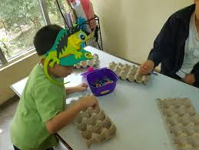
Le enseñanza y el aprendizaje como centro de la actividad escolar:
* Optimización del tiempo de aprendizaje
Énfasis académico
Enfoque en el aprovechamiento

Slide 7
Enseñanza con propósito::
Organización eficiente
Claridad de propósitos
Práctica adaptable

Slide 8




Expectativas globales elevadas
Comunicación de expectativas
Desafío intelectual
Expectativas elevadas:

Slide 9
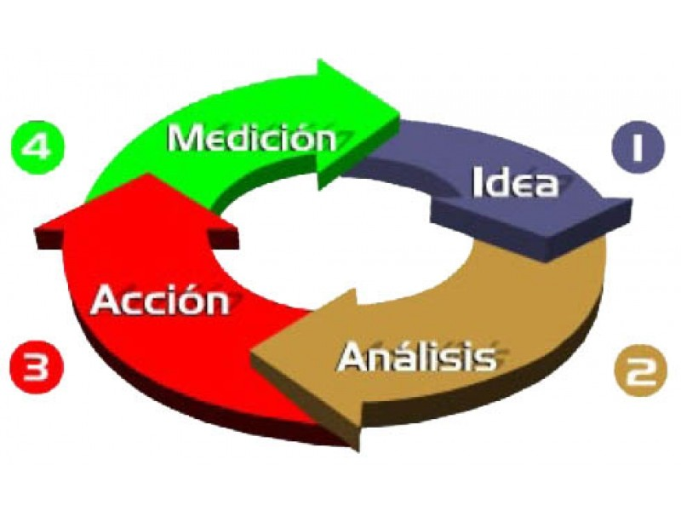


Reforzamiento Positivo:
Disciplina clara y justa
Retroalimentación

Slide 10
Seguimiento de avances
Seguimiento de desempeño del alumno
Evaluación del funcionamiento de la escuela

Slide 11
Control del trabajo.
Derechos y responsabilidades de los Alumnos
Elevar la autoestima del alumno
Posiciones de responsabilidad

Slide 12

Colaboración hogar – escuela
Participación de los padres en el aprendizaje de sus hijos

Slide 13
Una organización para el aprendizaje
.Formación y actualización del personal

